Slide 1

Наш сайт http://e96542is.beget.tech/index2.html
Как создавался и что есть Олег Вяльчин

Slide 2
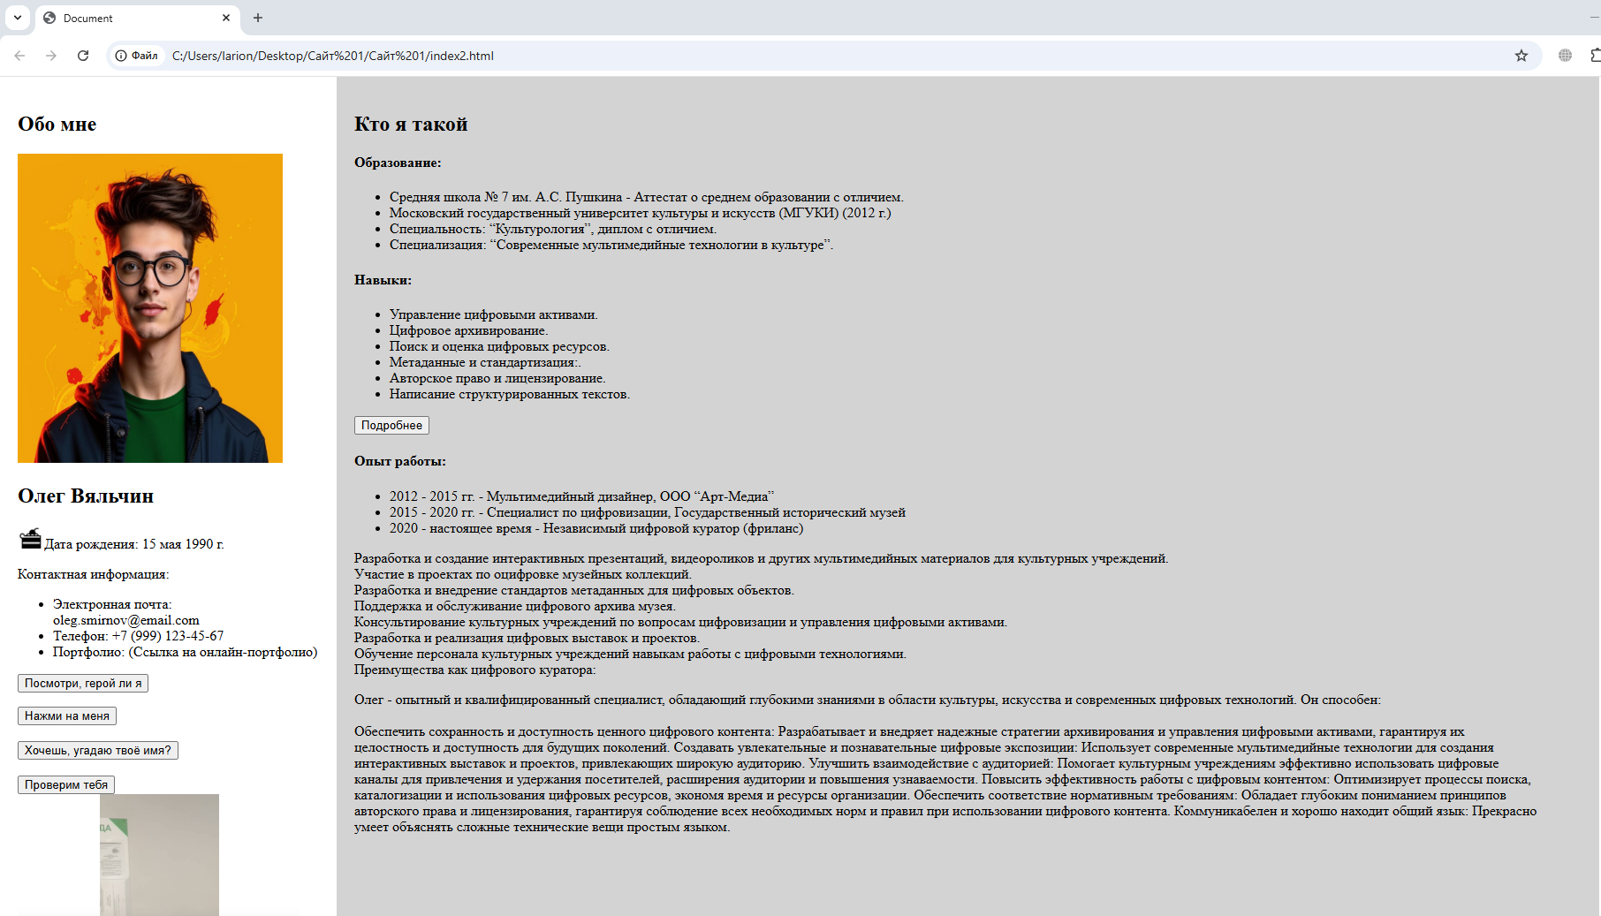
Для чего нужен
Данный сайт предназначен для предоставления информации о человеке у которого берутся услуги цифрового куратора. На нем достаточно много контента, но разбирать его надо постепенно.

Slide 3
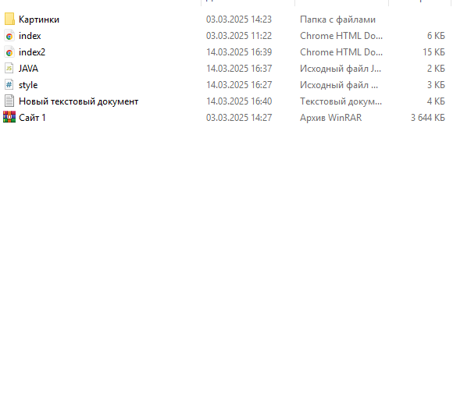
Файловая система
Папка с сайтом имеет в себе несколько файлов. Среди них
1. index.html
2. index2.html
3. Java.js
4. style.css
5. папка «Картинки»

Slide 4
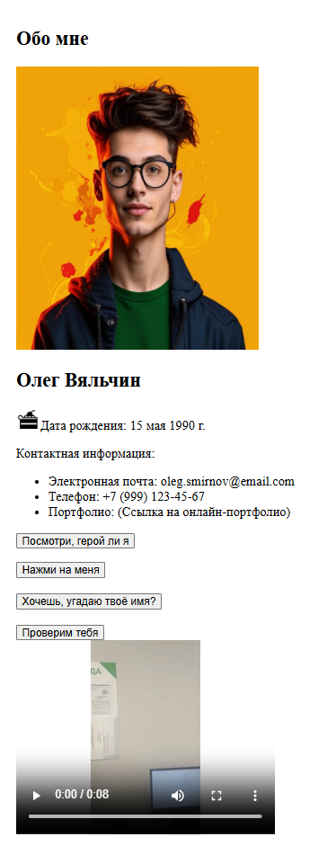
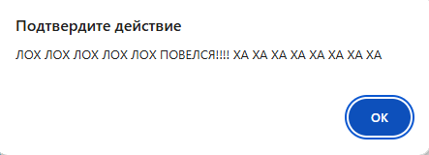
Составляющие сайта (Обо мне)
Самый левый блок сайта «Обо мне». Он содержит в себе контактную информацию Куратора. Фотография была создана с использованием GigaChat. Также есть четыре кнопки. Каждая из этих кнопок является своего рода экспериментом. Среди них:
1. Кнопка «Посмотри, герой ли я»
2. Кнопка «Нажми на меня»
3. Кнопка «Хочешь, угадаю твое имя?»
4. Кнопка «Проверим тебя»
Также есть снятый на скорую
руку видео ролик

Slide 5
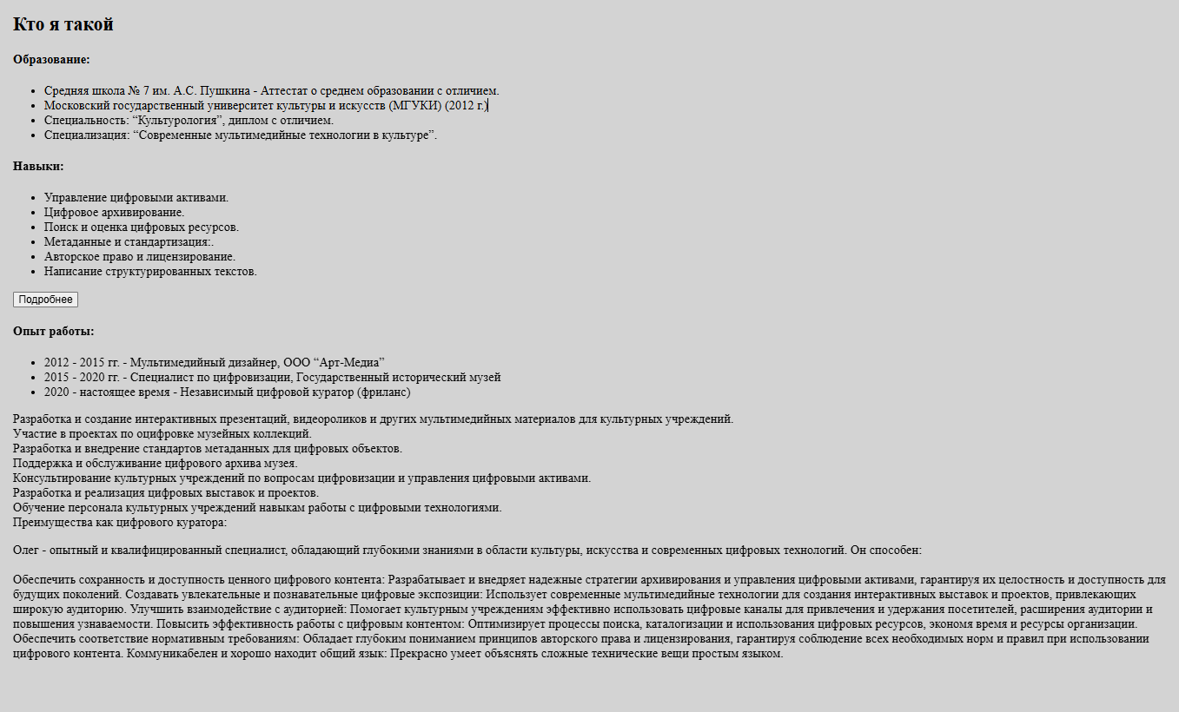
Блок «Кто я такой»
Данный блок содержит в себе более полную информацию о Человеке. Образование, Навыки, Опыт работы. Вся информация данного блока создавалась с использованием GigaChat и ChatGPT. Также в середине сайта находится кнопка «Подробнее». При нажатии на данную кнопку появится поле «Подробнее».

Slide 6
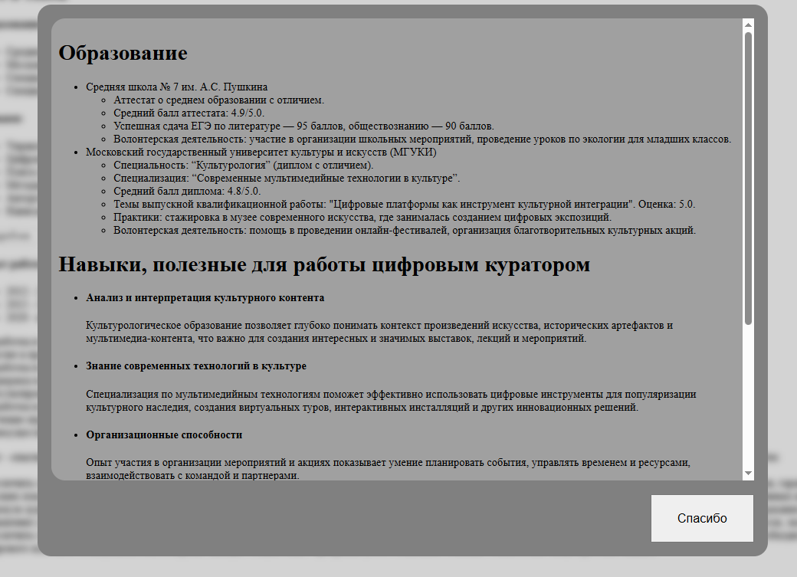
Поле «Подробнее»
Это самая сложная в создании часть сайта. Данное поле содержит более полную информацию о человеке. Текст также был написан Нейросетями. В наличии:
1. Плавные анимации появления и исчезания
Ползунок
Кнопка «Спасибо» убирающая поле
Размытие остального сайта
Больше всего времени было потрачено на плавные анимации

Slide 7
Планируется в будущем
Существует несколько фишек, которые так и не получили реализации, но получат в будущем. Среди них:
Плавная анимация размывания сайта
Более грамотное распределение информации
Более грамотная вставка видеороликов
Больше кнопок с интересными функциями
Дополнительные страницы (возможно)

Slide 8
В создании помогали
Ярослав Турабов (идеи и код)
Василий Кудряков (изображения)
GigaChat (текст и изображения)
ChatGPT (текст и код)
Полезные ссылки
https://giga.chat/ https://chatgptchatapp.com/
http://e96542is.beget.tech/index2.html

